Slide 1
«Организация коррекционно-развивающей работы с детьми дошкольного возраста,
имеющими различные отклонения в речевой сфере»
Авторы:
Учитель-логопед МДОУ Детский сад «АБВГДейка»
Падюкина Ирина Викторовна
Учитель-логопед МДОУ Детский сад «Колокольчик»
Кудашева Елена Викторовна

Slide 2
Актуальность
В последнее время особую актуальность приобрели различные аспекты коррекционной педагогики, одним из важнейших направлений которой является организация логопедической службы.
Согласно исследованиям специалистов, в последнее время значительно увеличивается количество детей, имеющих нарушения речи, при этом наблюдается количественные и качественные изменения в их развитии..
Причин возрастания такого количества детей много: неврологические, психологические, социальные, экономические, политические и т.д. Мы можем повлиять на устранение внутренних причин, а именно – правильно и своевременно организовать воспитательную, коррекционную и образовательную работу с детьми.
С целью осуществления коррекционной работы на базе ДОУ МО «Город Новоульяновск» функционируют логопедические пункты, которые обеспечивают индивидуализированный и системный подход к коррекции речевых нарушений.
Логопункты работают в соответствии с требованиями основных нормативных документов.

Slide 3
Нормативно-правовое обеспечение
Трудовой Кодекс РФ от 30 декабря 2001 г. № 197-ФЗ (в редакции Федерального закона от 30 июня 2006 г. № 90-ФЗ)
Закон РФ «Об образовании»
Положение о логопункте в МДОУ.
Инструктивное письмо Министерства образования РФ от 14.12.2000 №2 «Об организации работы логопедического пункта общеобразовательного учреждения»
Инструктивно-методическое письмо «О работе учителя-логопеда при общеобразовательном учреждении». Ястребова А.В., Бессонова Т.П., М., Когито-Центр, 1996 (По заказу Министерства образования РФ).
Методические рекомендации «Содержание и организация логопедической работы учителя-логопеда общеобразовательного учреждения». Т.П.Бессонова. - М., АПКиППРО РФ, 2008.
ФГОС дошкольного образования.

Slide 4
ФГОС в логопедической работе
С 1 января 2014 года был введен ФГОС дошкольного образования, который отразился и в логопедической службе.
ФГТ к структуре основной общеобразовательной программы дошкольного образования определили новые направления в организации речевого развития детей 3-7 лет. К 7 годам речевое развитие ребенка должно характеризоваться умениями задавать вопросы взрослому, в случаях затруднений обращаться к нему за помощью, адекватно использовать вербальные средства общения, а также владеть диалогической речью.
ФГОС дошкольного образования определяет целевые ориентиры – социальные и психологические характеристики личности ребенка на этапе завершения дошкольного образования, среди которых речь занимает одно из центральных мест как самостоятельно формируемая функция, а именно: к завершению дошкольного образования ребенок хорошо понимает устную речь и может выражать свои мысли и желания.

Slide 5
ФГОС в логопедической работе
Также речь включается в качестве важного компонента, в качестве средства общения, познания, творчества в следующие целевые ориентиры:
-активно взаимодействует со сверстниками и взрослыми, участвует в совместных играх; способен договариваться, учитывать интересы и чувства других, сопереживать неудачам и радоваться успехам других, стараться разрешать конфликты;
-может фантазировать вслух, играть звуками и словами;
-проявляет любознательность, задает вопросы, касающиеся близких и далеких предметов и явлений, интересуется причинно-следственными связями, пытается самостоятельно придумывать объяснения явлениям природы и поступкам людей;
-обладает начальными знаниями о себе, о предметном, природном, социальном и культурном мире, в котором он живет.
По сути, ни один из целевых ориентиров дошкольного образования не может быть достигнут без освоения речевой культуры.
В настоящее время идет разработка Федерального образовательного специального стандарта, а также Всероссийского Положения о ПМПК и ПМПк.

Slide 6
Основные направления деятельности
учителя-логопеда
Непосредственная деятельность:
Диагностика речевого развития детей;
Коррекция речи и звукопроизношения через подгрупповые и индивидуальные занятия)
Апосредованная деятельность:
Информационно-просветительская
Методическая.

Slide 7
Непосредственная деятельность логопеда
Диагностика речевого развития детей в МДОУ д\с «АБВГДейка».

Slide 8
Непосредственная деятельность логопеда
Диагностика речевого развития детей в МДОУ д\с «Колокольчик».

Slide 9
Непосредственная деятельность логопеда
2.Коррекция речи и звуков (через групповые и индивидуальные занятия). Мониторинг уровня разных аспектов речевого развития – особенностей фонетических, лексических, грамматических навыков связной речи – необходим для определения содержания и методов обучения, для осуществления индивидуального подхода к детям, для контроля за развитием их речи в соответствии с возрастными нормами, для выявления степени готовности к школьному обучению. С этой целью в начале учебного года у детей обследовалось:
а)владение связной речью;
б)сформированность грамматических систем;
в)правильность произношения звуков;
г)умение различать звуки речи на слух, т.е. фонематическое восприятие .
Результаты обследования обобщены в виде карты, что позволило более обеъктивно сформировать группы, микрогруппы и выявить детей, нуждающихся в занятиях с логопедом.

Slide 10
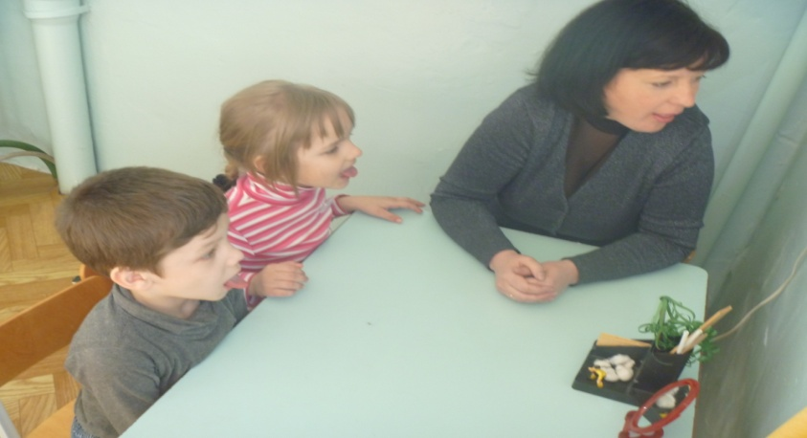
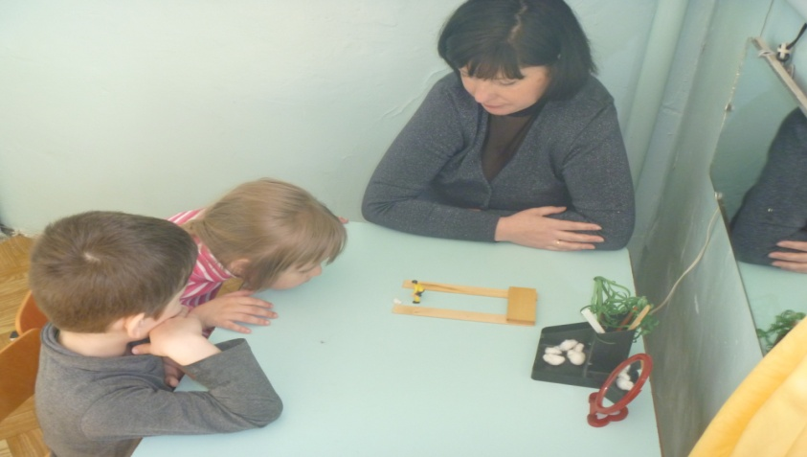
Задачи логопедических занятий
коррекция нарушений звукопроизношения у детей дошкольного возраста;
формирование и развитие фонематического слуха у детей с нарушениями речи;
своевременное предупреждение и преодоление трудностей речевого развития;
воспитание стремления детей к преодолению недостатков речи,
развитие у детей произвольного внимания к звуковой стороне речи;
взаимодействие с педагогами образовательного учреждения и родителями по формированию речевого развития детей.

Slide 11
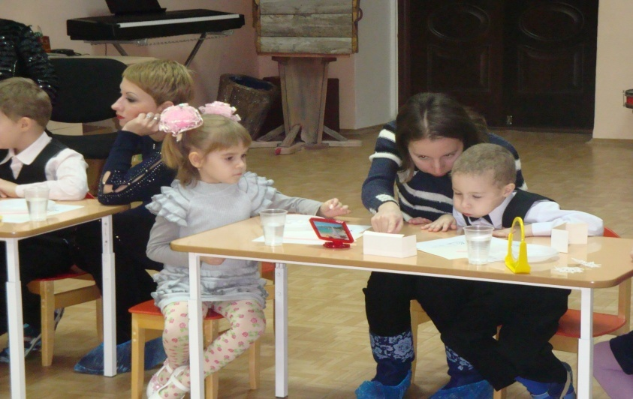
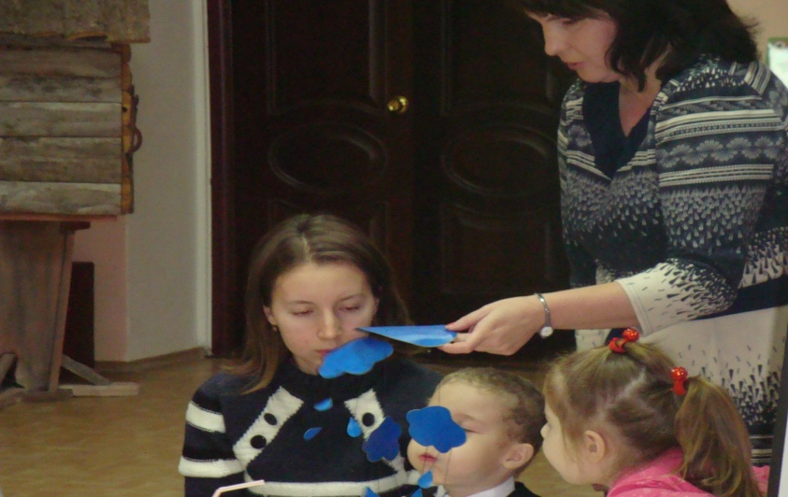
Апосредованная работа учителя-логопеда
В целях наиболее эффективной работы по речевому развитию учитель-логопед осуществляет информационно-просветительскую и методическую работу.
Разрабатывает план информационно-просветительской работы.
1.Родительские собрания.
2.Оформление информационных стендов.
3.семинар-практикум.
4.Индивидуальные консультации.

Slide 12
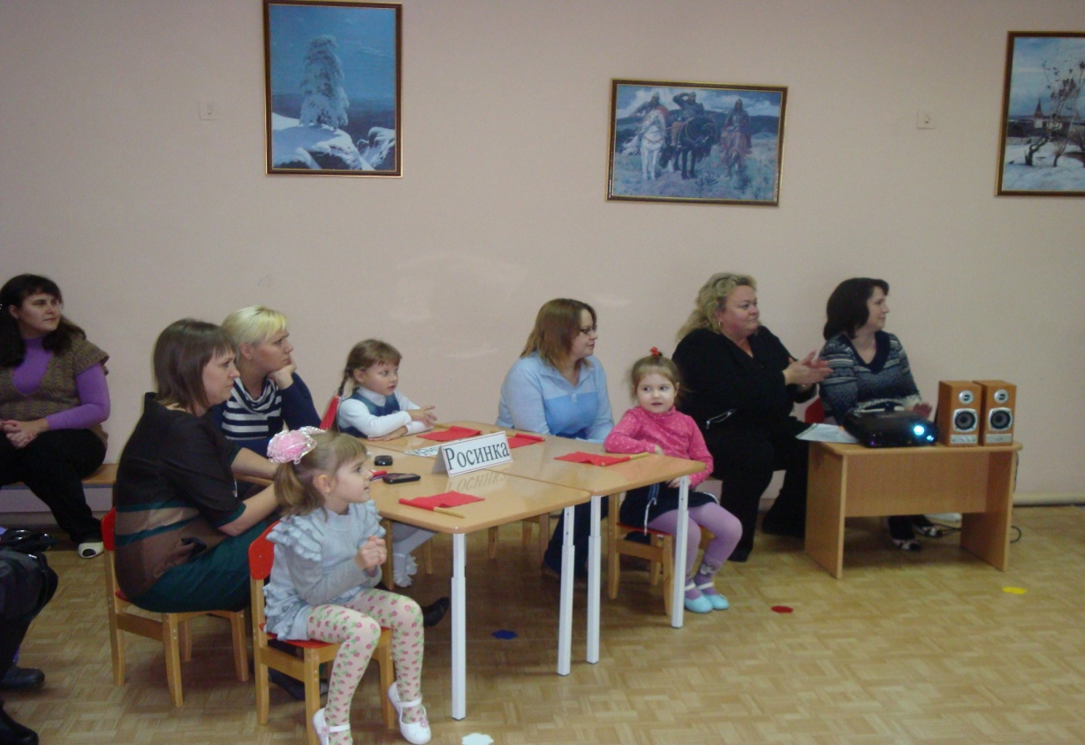
Апосредованная работа учителя-логопеда
План методической работы
1.Педагогический совет.
2.Методический час.
3.Заседание методического объединения.

Slide 13
Мониторинг уровня речевого развития дошкольников с нарушениями речи, зачисленных на логопункт ДОУ «АБВГДейка»

Slide 14
Мониторинг уровня речевого развития дошкольников с нарушениями речи, зачисленных на логопункт ДОУ «Колокольчик»

Slide 15
ВЫВОДЫ:
Работа при дошкольном логопункте за прошедший период была активной и продуктивной, что подтверждается результатами диагностики. По всем направлениям велась кропотливая работа, была оказана реальная помощь детям и взрослым.
Благодаря тесной взаимосвязи учителя-логопеда, всех педагогов ДОУ и родителей достигаются высокие результаты в коррекции речевых недостатков у детей, а также их профилактики.
Только выстроенная в технологии алгоритма система по коррекции и развитию речи дошкольников дает положительный результат.

Slide 16
Спасибо за внимание!
Материалы подготовлены:
Учителями-логопедами
МДОУ МО «Город Новоульяновск»
Падюкиной И.В.
Кудашевой Е.В.

